Slide 1



Nssl-S2024-WIKIPEDIA-SMART-EDITOR
בס"ד
Team: Eliyahu Wiener, Shai Tayar
Advisor: Hovav Gazit, Orna Agmon Ben-Yehuda
Notes:
אלי
להציג את עצמנו
סטודנטים בפקולטה להנדסת חשמל ומחשבים בטכניון.
לפני כשמונה חודשים התחלנו לעבוד על הפרוייקט שמטרתו איתור ואיפיון עורכים מוטים בויקיפדיה.

Slide 2
Table of content
3
Introduction
34
Optimization
5
Architecture
40
RESULTS
11
Features
44
CONCLUSION
16
Measurements
Notes:
אלי
במהלך השעה הקרובה נסביר את התהליך שעברנו בביצוע הפרוייקט

Slide 3
Introduction
Notes:
אלי

Slide 4
introduction
The Israeli-Palestinian conflict has long been a contentious issue, influencing geopolitical landscapes and public opinion worldwide. With the advent of the internet, platforms like Wikipedia have become pivotal in shaping the global narrative.
This project seeks to delve into the dynamics of Wikipedia edits related to the Israeli-Palestinian conflict. Specifically, it aims to study the phenomena of "Wikipedia war edits," where editors align themselves with particular ideologies to influence the content of articles.
By developing an algorithmic approach to identify suspicious pro-Palestinian users, this research contributes to understanding the subtle mechanisms that shape online narratives in contentious global topics.
Notes:
אלי

Slide 5
Architecture
Notes:
שי
כעת נדבר על הארכיטקטורה של הפרויקט, כלומר אבני הבנין בפרוייקט שלנו.
נתחיל מתיאור כללי של המשאבים בהם השתמשנו עבור כל חלק בפרוייקט ולאחר מכן נתאר כל אחד מהחלקים בפירוט.

Slide 6
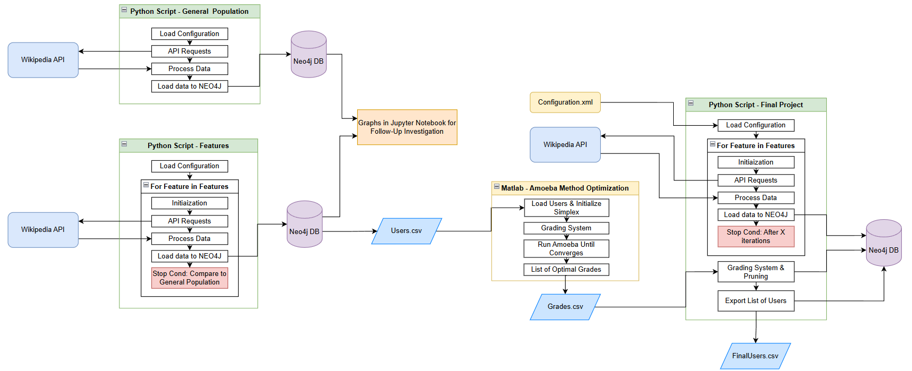


FEATURES
When we started to research the English Wikipedia, we tried to find features in Wikipedia which can be relevant to our project.
Each of the features we found was characterized, tested and eventually received a grade – if it’s a good feature.
We managed to access the raw data from Wikipedia Rest Api using HTTP requests (in python) and inserted it into Neo4J databases.
Notes:
נתחיל מהפיצ'רים –
בתחילת הפרויקט, חקרנו על ויקיפדיה וניסינו למצוא מאפיינים שיהיו רלוונטיים לפרוייקט.
המאפיינים יכולים להיות על דפי ויקיפדיה, על משתמשים ועל קשרים בין משתמשים למשתמשים ובין משתמשים לדפים.
בחלק הזה של הפרוייקט התחלנו מ-DATA קטן ולאחר מכן עברנו לדאטה גדול הרבה יותר.
קיבלנו מאורנה מידע ראשוני: רשימה של משתמשי גרעין פרו פלסטיניים.
משם מטרתנו היתה להתרחב למשתמשים חדשים ואז לאפיין את המשתמשים החדשים הללו.
כדי לשלוף על הנתונים מויקיפדיה השתמשנו בפייתון, השליפה נעשה על WIKIPEDIA REST API באמצעות בקשות HTTP.
בנוסף, בשל האופי הגרפי של ה-DATA החלטנו לשמור את כל הנתונים הגולמיים שנוציא מויקיפדיה ב-DB גרפי בשם NEO4J.
לבסוף, את המידע והגרפים הצגנו ע"י סקריפט פייתון נוסף ב- jupyter notebook.
נציין שהמטרה לא היתה להשתמש במודל שפה, אלא בתכונות ויקיפדיות.

Slide 7
Measurements – general population
In order to evaluate the quality of each feature, we used two measurements methods: descriptive analytics and comparison to general population (from recent changes).
We compared the populations using graphs we created in jupyter notebook.
Notes:
לאחר שהחלטנו על התכונות, רצינו למדוד את טיבן.
לשם כך השווינו בין אוכלוסיית המשתמשים החדשים שהתקבלו מהפיצ'רים לבין האוכלוסייה הכללית של ויקיפדיה, עליה נרחיב בהמשך.

Slide 8
OPTIMIZATION
After we decided which features will be on the projects, using the measurements methods, we had to find the optimize grade for each feature.
Therefore, we used the Amoeba method optimization. We used the fminsearch function in Matlab.
Notes:
שי
לאחר שהבנו אילו תכונות טובות יותר ואילו פחות, השתמשנו באלגוריתם אופטימיזציה כדי לקבוע את הציונים האופטימליים של הפיצרים.
לשם כך השתמשנו בקוד שכתבנו במאטלב.

Slide 9
FINAL PROJECT
Finally, after finding the best grades that maximize the optimization function, we built the final product.
The input: configuration file, kernel users.
The output: list of suspected pro Palestine biased users.
Notes:
לבסוף , לאחר שמצאנו את הציונים האופטימליים בנינו את התוצר הסופי:
אינפוט – קובץ קונפיגורציה ומשתמשי גרעין
אאוטפוט – רשימה של משתמשים חשודים כפרו פלסטיניים
המערכת מריצה את הפיצרים בהתאם לקונפיגורציה על משתמשי הגרעין, מתרחבת למשתמשים חדשים, נותנת ציונים ולבסוף מוציאה את המשתמשים המתאימים ביותר.

Slide 10
Full architecture
Notes:
שי
וזו הארכיטקטורה המלאה.
כעת נתאר בהרחבה כל אחד מהחלקים.

Slide 11
Features
Notes:
אלי –
המטרות של הפיצרים
א. להציף משתמשים שהם בסבירות גבוהה פרו פלסטיניים
ב. בעזרת הגרעין הגדלת המאגר שלנו למשתמשים נוספים.

Slide 12


CONTRIBUTION TO EC PAGES
We have noticed that pages related to the Israeli-Palestine conflict have EC protection on them, which means only specific users can edit or change them.
$$Kernel Users\overset{contributes in 30 days}{\overbrace{→}}EC Pages→Users→EC Pages→…$$
Notes:
אלי
Every Wikipedia page has two interesting features that implies the page’s security level:
Edit Protection
Move Protection

Slide 13

REVERTS WAR
We assumed that if a Pro Palestine user has reverted another user, the other user is probably Pro Israel user. We call this Reverts War.
$$u1−\left[reverted\right]→u2−\left[reverted\right]→u3→\left[reverted\right]→u4→…$$
Notes:
אלי
Users in Wikipedia can also revert other users. This is a negative connection between users.
In this feature we ignored self-reverts (when user reverts his own contribution).

Slide 14
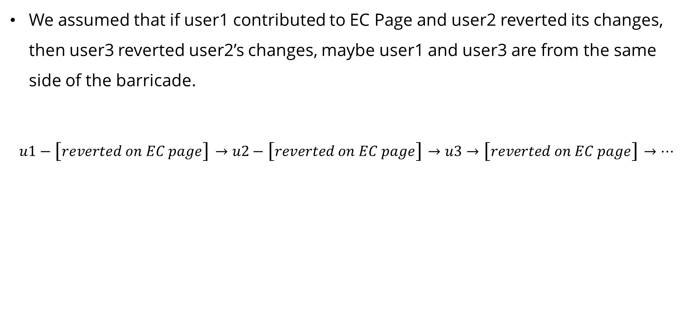
REVRTS WAR ON EC PAGES
We assumed that if user1 contributed to EC Page and user2 reverted its changes, then user3 reverted user2’s changes, maybe user1 and user3 are from the same side of the barricade.
$$u1−\left[reverted on EC page\right]→u2−\left[reverted on EC page\right]→u3→\left[reverted on EC page\right]→…$$
Notes:
אלי
Same as reverts war, but on EC pages only.
It is important to note that in EC Pages a user can revert only once a day.

Slide 15
EC TAG
We assumed that biassed users may try to gain the EC tag fast, in order to vote, edit and revert protected EC pages.
Notes:
אלי
Users can get EC (extended confirmed) tag only when reached to 500 edits and minimum 1 month from registration.

Slide 16
MEASUREMENTS
Notes:
שי

Slide 17
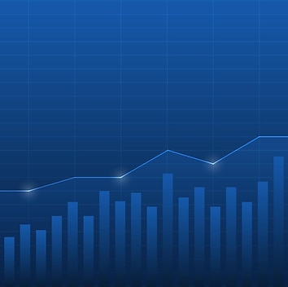
descriptive analytics

Slide 18
SCATTER PLOT AND ECDF
Scatter
Check if there is a correlation between two variables
ECDF
Compare distributions between 2 groups
In our case: kernel users and expanded users
Notes:
שי
Scatter – הדרך הטובה ביותר לבדוק אם יש קורלציה בין 2 משתנים
ECDF - השוואת התפלגות בין קבוצות. במקרה שלנו קבוצת עורכי הגרעין וקבוצת המשתמשים מההתרחבות.

Slide 19
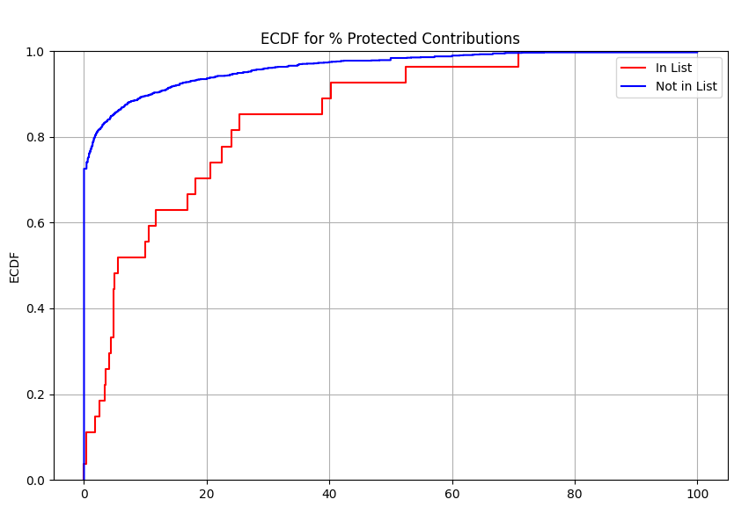
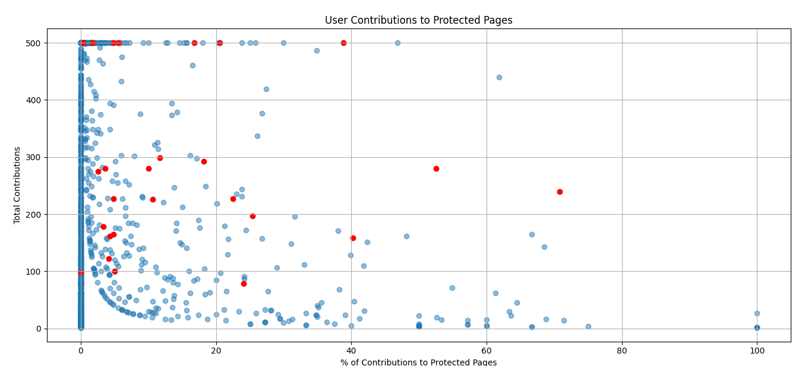
CONTRIBUTIONS TO EC PAGES
Scatter
ECDF
Notes:
התרחבות אחת
עבור משתמשים שאינם בגרעין: רק 20% מהמשתמשים ערכו דפי EC
עבור משתמשים בגרעין: 90% מהמשתמשים ערכו פחות מ 50% דפי EC. 10% הנוספים ערכו 50-80 אחוז דפי EC.

Slide 20
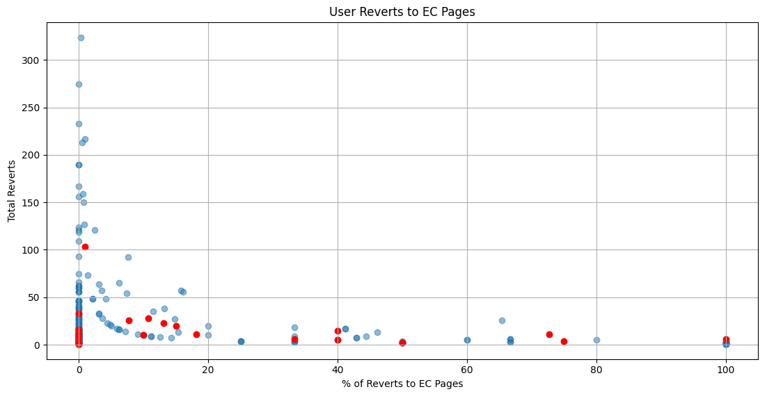
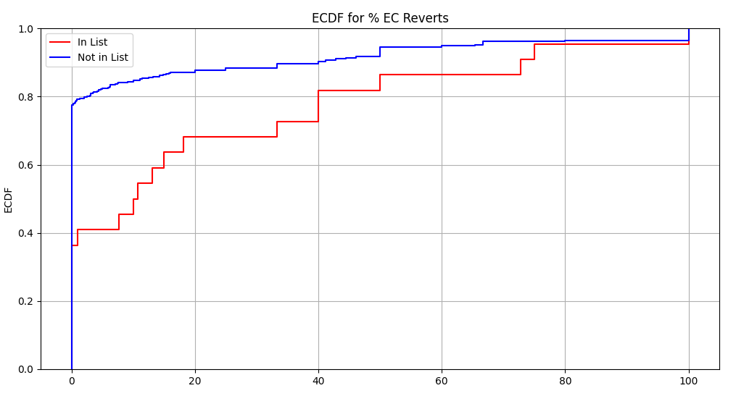
REVERTS WAR
Scatter
ECDF
Notes:
שי
עשינו אותו דבר עבור ריוורטים בדפי, הגרף מתון יותר.
שאינם גרעין: 80% מהמשתמשים לא עשו ריוורטים בדפי EC בכלל.
גרעין: כאן המצב טוב הרבה יותר, כ- 60% מעורכי הגרעין עשו ריוורטים בדפי EC, 20% מתוכן בין 50-100 אחוז מהדפים בהם עשו ריוורט הם דפי EC

Slide 21

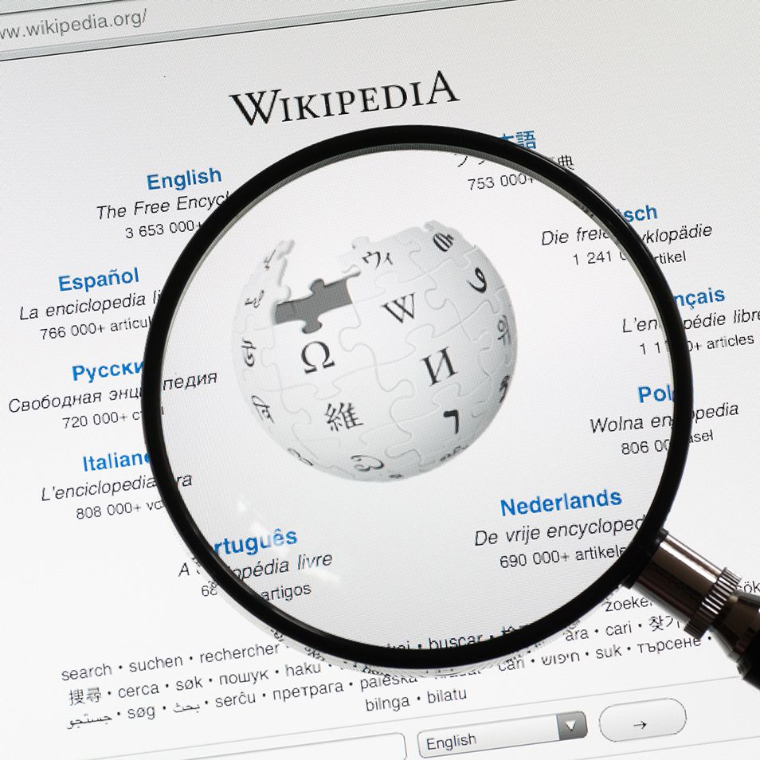
GENERAL POPULATION
Notes:
שי

Slide 22
Recent changes
General population – users from Recent Changes Wikipedia page, that we assumed will reflect the general population on the English Wikipedia.
We classified the users’ group using 3 attributes (explained in the following slides).
To evaluate the quality of the features, we measured the mean and variance Pro-Palestine and Pro-Israel in the general population.
Then, we compared our features to the general population
Notes:
שי
האוכלוסייה הכללית היא בעצם רשימה של משתמשים שלקחנו מדף ויקיפדיה recent changes. סיווגנו את המשתמשים שם ל-3 קבוצות: פרו פלסטיניים, פרו ישראלים ונייטרליים, באמצעות 3 תכונות עליהן נרחיב בקרוב.
המטרה בשלב הזה היתה לבדוק את היכולת של הפיצרים לאתר משתמשים פרו פלסטיניים בהשוואה לאוכלוסייה הכללית.

Slide 23
USERBOXES
Users in Wikipedia can share their emotions, features and groups they are associated with using the userBoxes feature.
We have noticed that the userBoxes found in each user’s UserPage are good indicators to find biased users, therefore we tried to classify the Pro Israel userBoxes and Pro Palestine userBoxes.
Notes:
שי
משתמשים בויקפדיה יכולים להעיד על עצמם באמצעות יוזרבוקסים בדף המשתמש שלהם.
שמנו לב שיוזרבוקסים מעידים בצורה טובה על משתמשים.
וכתוצאה מכך ניסינו לסווג יוזרבוקסים פרו פלסטיניים ובאופן סימטרי גם יוזרבוקסים פרו ישראלים.

Slide 24
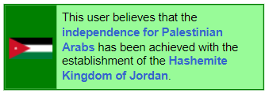
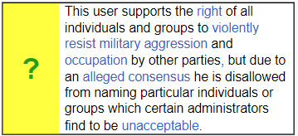
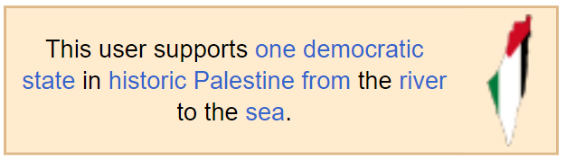
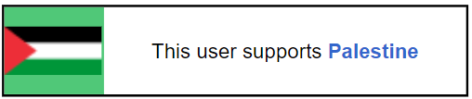

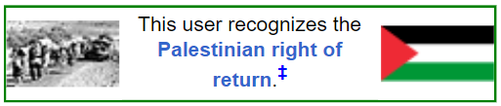



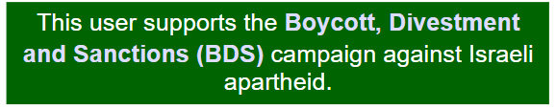




EXAMPLE USERBOXES
Notes:
שי
אלו חלק מהיוזרבוקסים שסיווגנו כפרו פלסטיניים, חלקם מובהקים יותר וחלקם פחות, אך בבדיקה שערכנו (ע"י מעבר על המשתמשים בעלי היוזרבוקסים הללו בצורה ידנית) הם נתנו לנו תוצאות דיי טובות.

Slide 25
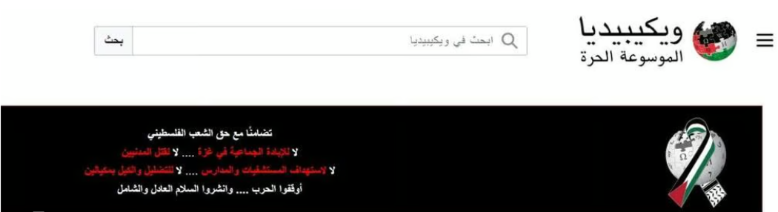
USERNAME IN ARABIC
After examination of users in the general population we found that users with Arabic username often have Pro Palestinians traits.
Wikipedia Arabic language site paints logo in colors of Palestinian flag
https://www.ynetnews.com/culture/article/s1nerc5pt
Notes:
שי
שמות משתמש בערבית – ממדגם שבדקנו ראינו שגם התכונה הזו מסווגת בצורה טובה משתמשים פרו פלסטיניים.
בצורה סימטרית – סיוגנו משתמשים פרו ישראלים כבעלי שם משתמש בעברית.

Slide 26
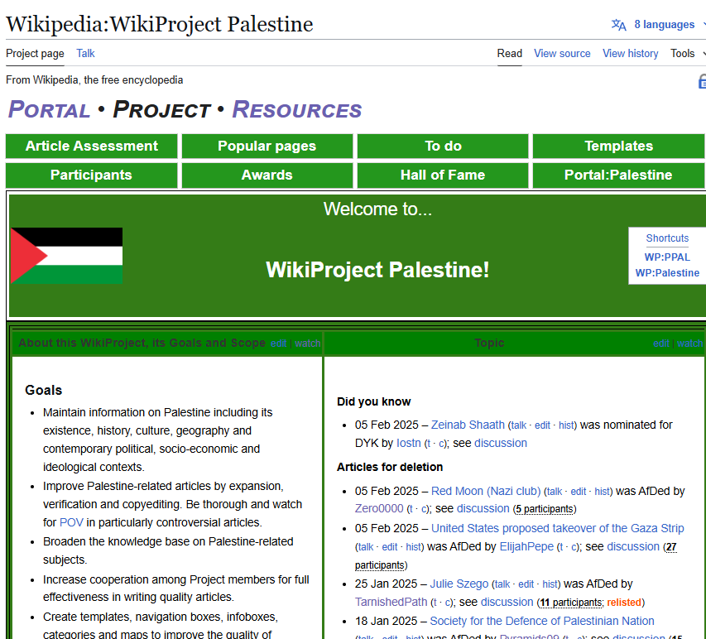
PARTICIPANCE IN WIKI-PROJECT PALESTINE
Active members in WikiProject Palestine.
“Be thorough and watch for POV in particularly controversial articles.”
Most of the articles in WikiProject Palestine are related to the Israel-Palestine Conflict.s
Notes:
שייכות לפרוייקט פלסטין בויקיפדיה.
קראנו מספר מאמרים שמתארים את קבוצת החברים הזו כקבוצה שמטה ערכים בויקיפדיה ופוגעת בנייטרליות של ויקיפדיה לטובת הפלסטינים.
לכן שלפנו על רשימת המשתמשים הפעילים בפרוייקט פלסטין, ואם המשתמש שקיבלנו שייך לרשימה הזו, סיווגנו גם אותו כפרו פלסטיני.

Slide 27
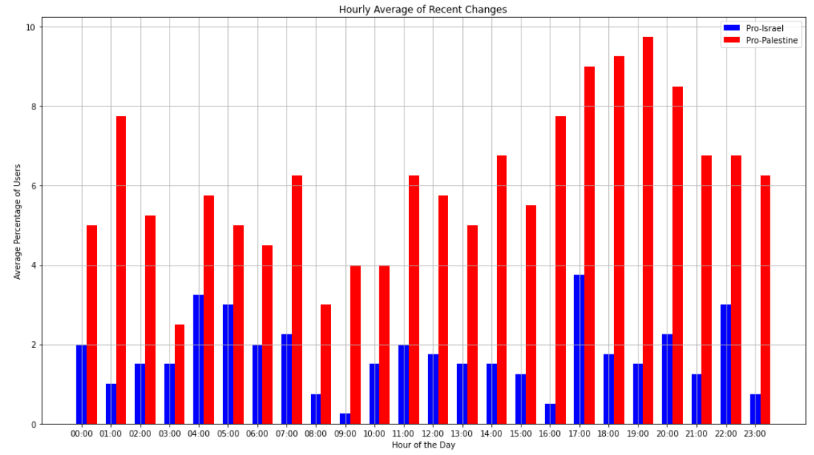
GENERAL POPULATION
Pro Palestine and Pro Israel users in General Population as function of hour (UTC)
4 last days from Recent Changes Wikipedia page.
Pro-Israel
Mean: 18e-3
Variance: 0.2e-3
Pro-Palestine
Mean: 66e-3
Variance: 1.1e-3
Notes:
אלי
4 ימים אחורה

Slide 28
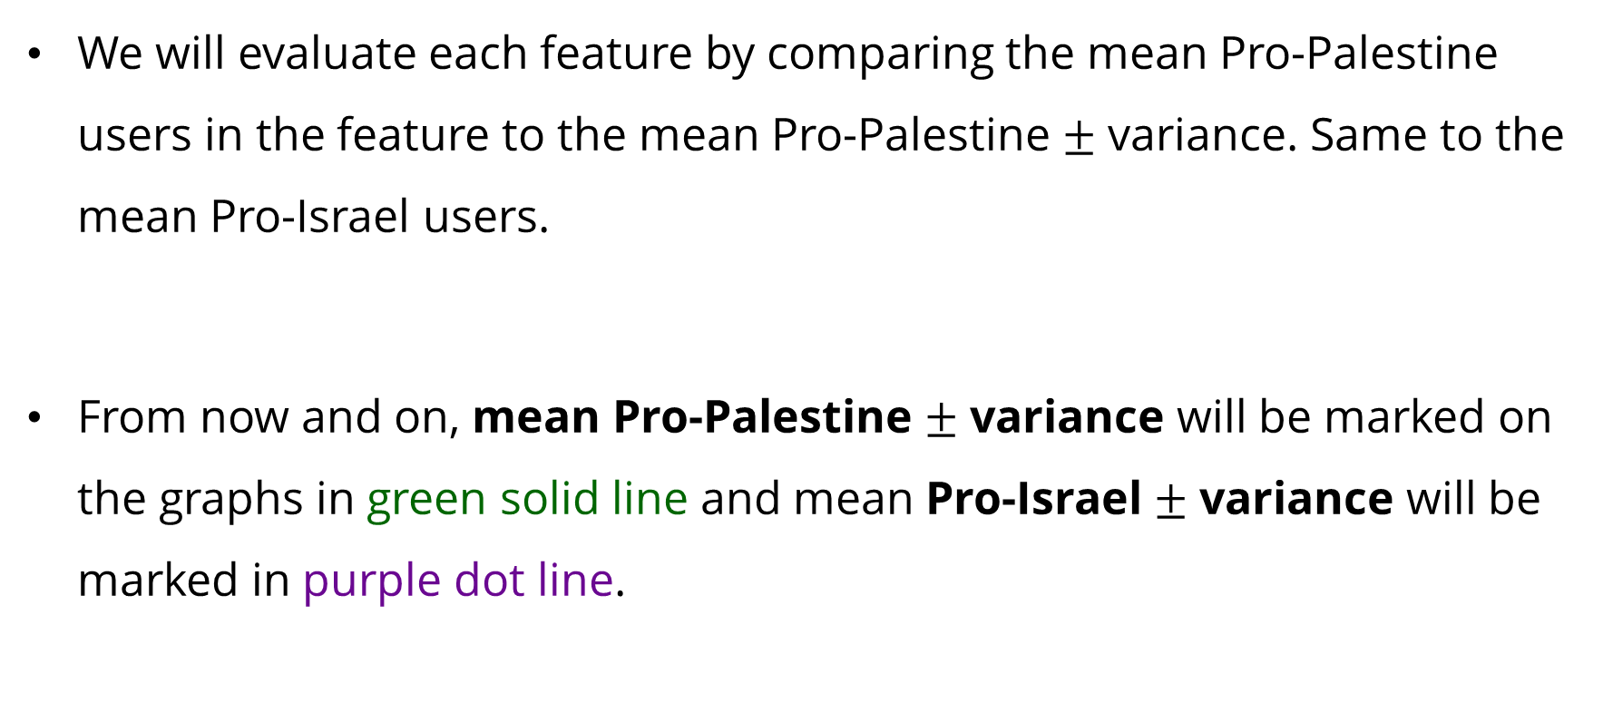
GENERAL POPULATION
We will evaluate each feature by comparing the mean Pro-Palestine users in the feature to the mean Pro-Palestine $±$ variance. Same to the mean Pro-Israel users.
From now and on, mean Pro-Palestine $±$ variance will be marked on the graphs in green solid line and mean Pro-Israel $±$ variance will be marked in purple dot line.
Notes:
אלי
מעתה והלאה נסמן על הגרפים:
* תוחלת פרו פלסטיניים +- שונות בירוק
* תוחלת פרו ישראלים +- שונות בסגול מקווקו

Slide 29

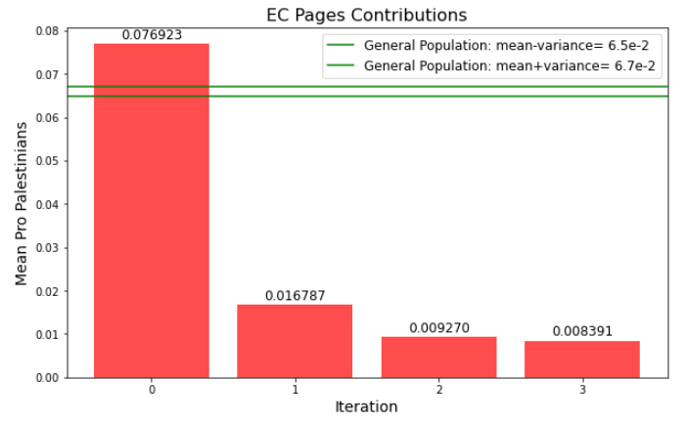
CONTRIBUTION TO EC PAGES
Starts from the Kernel (0 iteration), expand to all the pages the user contributed to in the last past month.
Extract the edit_protection tag from all the pages.
Expand from all the extended confirmed pages to all the users that have contributed to them in the last month.
Keep expanding until converges.
Great Feature – works as we expected.
Notes:
אלי –
מתכנס אחרי 4 איטרציות

Slide 30

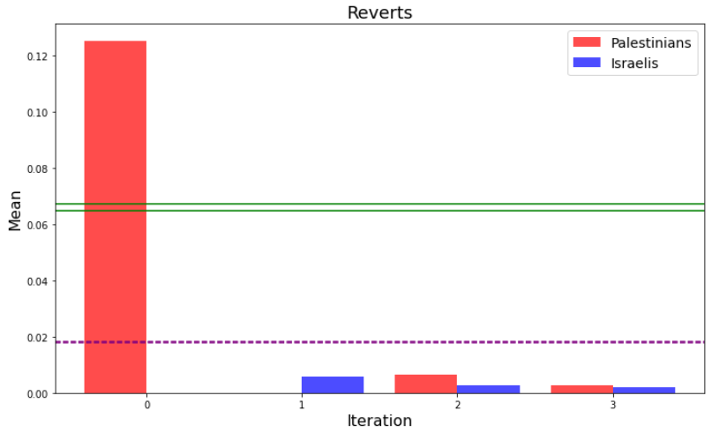
REVERTS WAR
Starts from the Kernel (0 iteration), expand to all the users that the kernel reverted.
We assumed that those users in iteration 1 will be pro-Israelis
Keep expanding, in even iterations Assumed to be only Pro Palestine and in odd iterations only Pro Israels.
Not good enough feature – like good Israelis, we noticed that Pro Israel users may revert other Pro Israel users ☺
Notes:
אלי

Slide 31
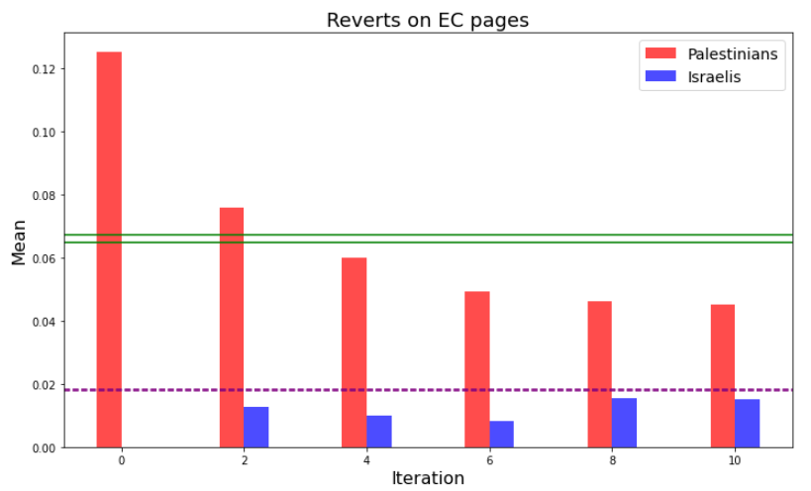
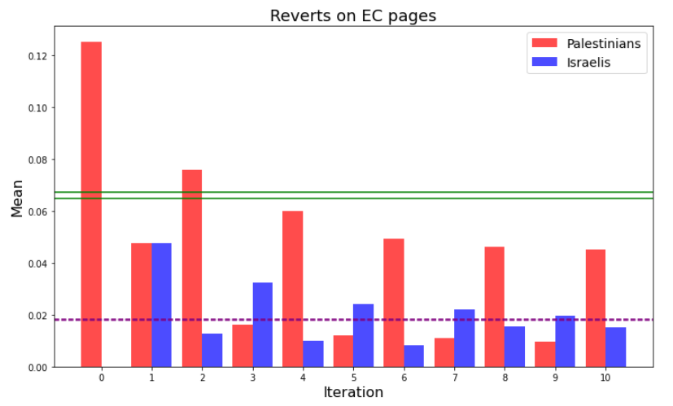
REVeRTS WAR ON EC PAGES
Just like reverts war, but expanding only on reverts in EC pages.
Even iterations have high numbers of pro-Palestine users
Odd iterations higher numbers of pro-Israel than pro-Palestine users.
Good Feature – works as we expected.
Notes:
חודשיים אחורה

Slide 32
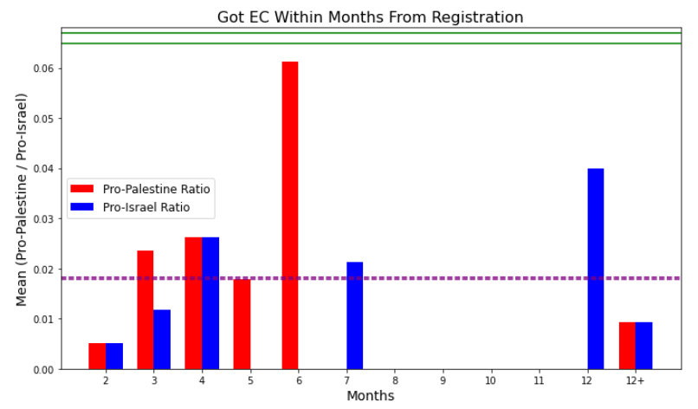
EC TAG
Users can get EC tag only when reached to 500 edits and minimum 1 month from registration.
We assumed that biassed users may want to gain the EC tag fast, in order to vote, edit and revert EC pages.
As assumed, users that we marked as Pro Palestine gained their EC tag much faster than Pro Israel users.
Great Feature – works as we expected.
Notes:
אלי
הזמן שלקח מהרשמת המשתמש עד לקבל תג EC

Slide 33
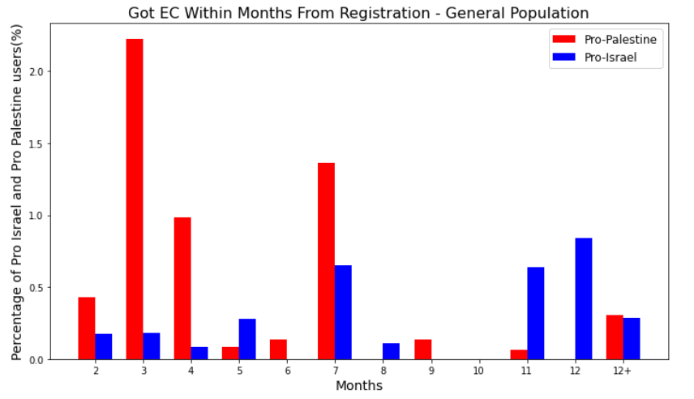
General population – ec tag
Also in the general population, most of the users that have gained their EC Tag within less than 7 months are classified as Pro Palestine.
Notes:
אלי

Slide 34
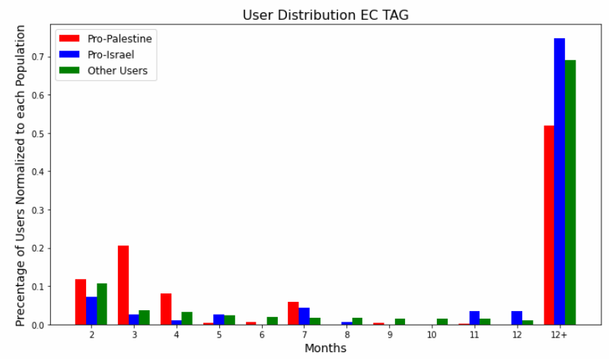
General population – ec tag - NORMALIZED
Notes:
אלי

Slide 35
OPTIMIZATION
Notes:
שי
כעת, כשיש לנו פיצרים שהוכחו במדידות כטובים, נרצה לדעת מהו החוזק של כל פיצר- כלומר איזה ציון לתת לכל אחד מהפיצרים .
הציון לבסוף יקבע אילו מהמשתמשים הם במידה חזקה פרו פלסטיניים ואלו "נקלעו לסיטואציה" ולכן ייפלו בגיזום.

Slide 36
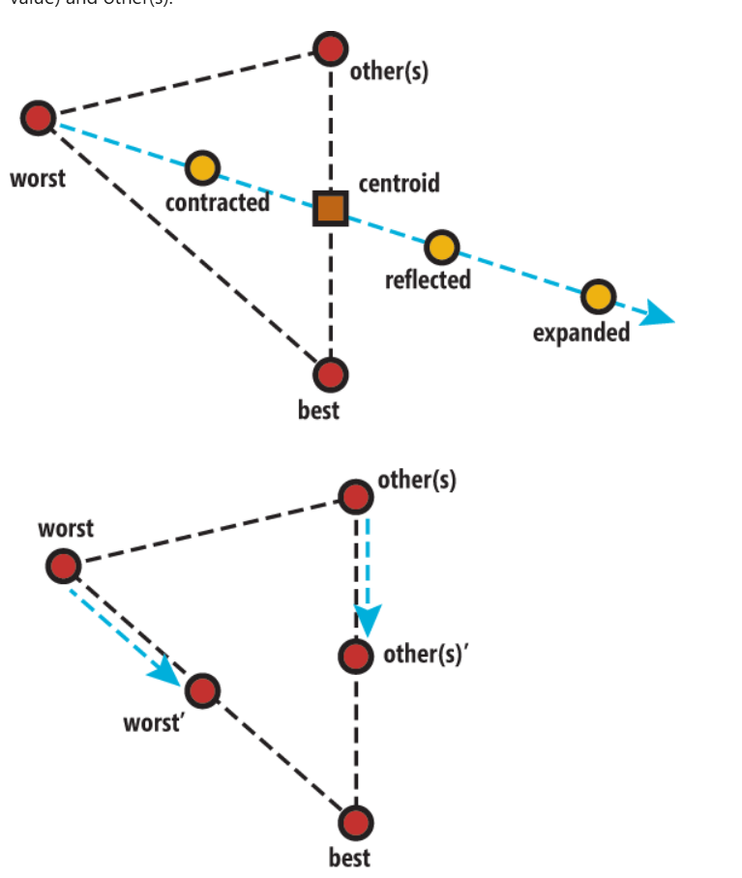
AMOEBA OPTIMIZATION METHOD
Initialize 3 points to random positions
Loop max_loop times:
Compute the centroid using best & other points
Compute an expended
If expanded better than worst, replace worst
Compute a reflected
If reflected better than worst, replace worst
Compute a contracted
If contracted better than worst, replace worst
Shrink other and worst towards best
End Loop
Return best point
https://commons.wikimedia.org/wiki/File:Nelder-Mead_Himmelblau.gif
Notes:
שי
חקרנו על מספר שיטות אופטימיזציה, ביניהן gradient descent, simulated annealing ואלגוריתם חמדן, ניתחנו את היתרונות והחסרונות ולבסוף החלטנו להתקדם עם אלגוריתם האמבה
(או בשמו הנוסף נלדר מיד על שם John Nelder and Roger Mead שפיתחו אותו) והוא נקרא כך משום שהוא משוטט על המרחב, בדומה לאמבה, כמו שניתן לראות ב- GIF.
האלגוריתם מסוגל למפות את המרחב גם מבלי לדעת הפונקציה, ניתן להריץ אותו על פונקצייה שאינה רציפה או גזירה, והוא מתאים למרחבים- n מימדיים.
מטרתו למצוא את הנקודות האופטימליות עבורם פונקציית ה- OBJECTIVE היא המינימלית.
פונקציית ה OBJECTIVE במקרה שלנו היא אחוז המשתמשים הפרו פלסטיניים ב-DB שלנו (לפי המדד שלנו של יוזרבוקסים, שייכות לפרוייקט פלסטין ושם משתמש בערבית), וה SIMPLEX מורכב מנקודות שהן הציונים עבור כל פיצר. בנוסף, נגדיר משתנה גיזום prune שיהיה קבוע ושווה ל ½.
תיארנו בשקופית את האלגוריתם אבל לא נרחיב עליו.
(אם ירצו הרחבה)
בגדול, מאתחלים 3 נקודות למיקומים אקראיים, ומחשבים את המרכז של 3 הנקודות.
הנקודה בעלת הערך הגבוה ביותר היא ה BEST והגרועה ביותר היא ה-WORST.
מחשבים EXPAND – אם הוא טוב יותר מהנקודה הרעה, מחליפים את הרעה בEXPAND.
מחשבים REFLECTED – אם טוב יותר מהרע, החלף את הרעה בREFLECTED.
מחשבים CONTRACT – כנ"ל
לבסוף אם שום דבר לא עוזר מכווצים את ה OTHER וה WORST לכיוון ה BEST.
רצים בלולאה עד שאין שיפור או שמגיעים לספר מקסימלי של איטרציות ואז מחזירים את ה BEST.

Slide 37
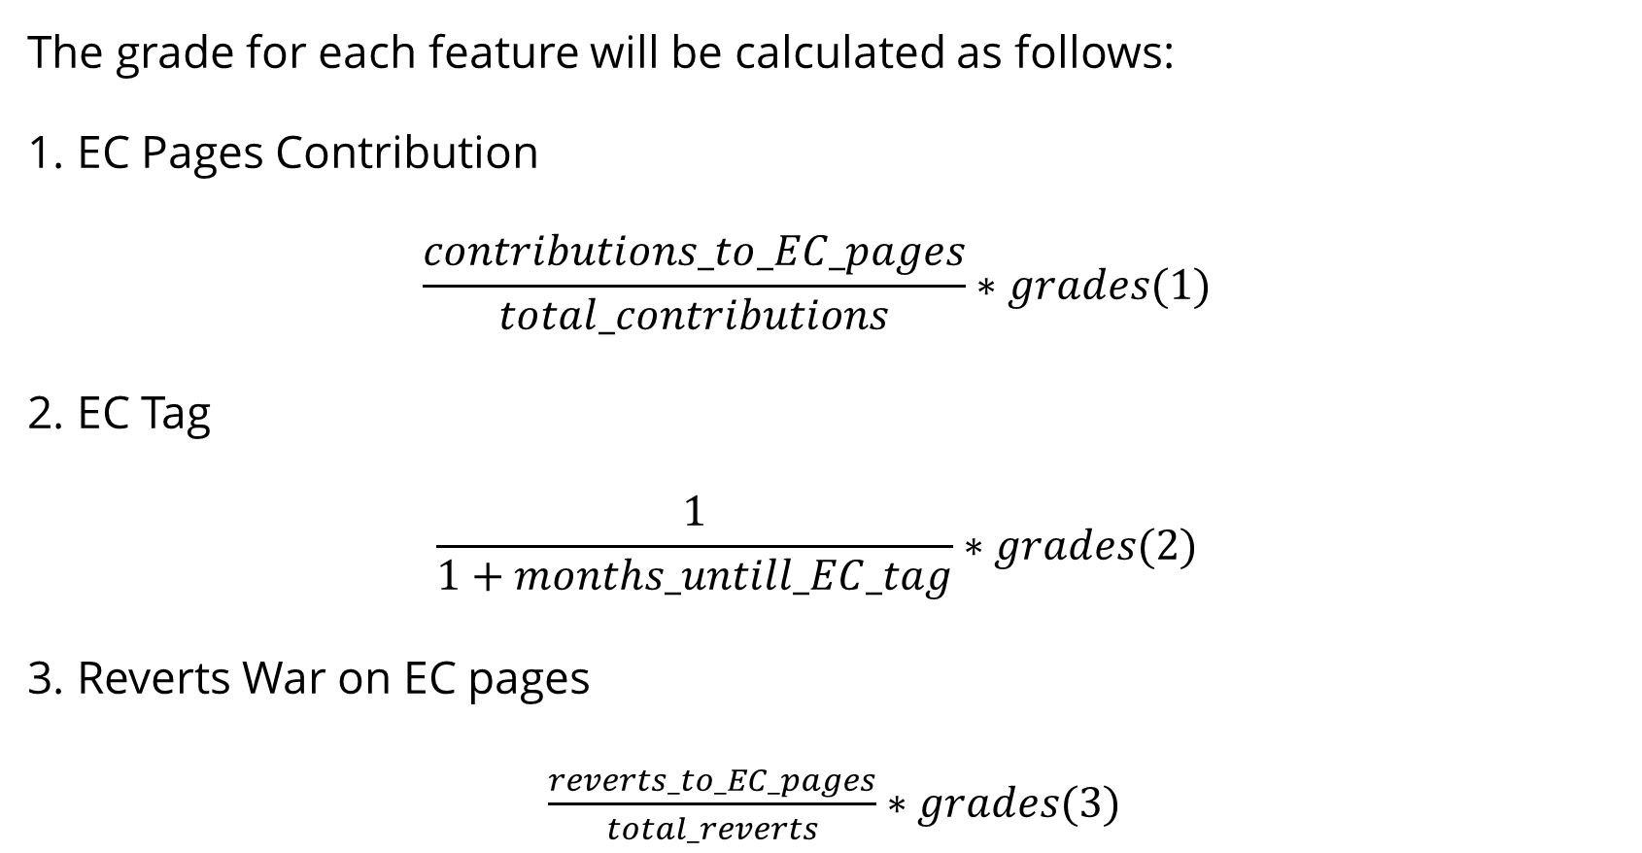
GRADE calculation
The grade for each feature will be calculated as follows:
1. EC Pages Contribution
$$\frac{contributions_to_EC_pages}{total_contributions}∗grades(1)$$
2. EC Tag
$$\frac{1}{1+months_untill_EC_tag}∗grades(2)$$
3. Reverts War on EC pages
$\frac{reverts_to_EC_pages}{total_reverts}∗grades(3)$
Notes:
שי
חישוב הציון לפי אלגוריתם האמבה:
* עבור תרומות לדפי EC: אחוז התרומות לדפי EC כפול ציון 1
עבור EC TAG: 1 חלקי משך הזמן שעבר מההרשמה ועד לקבלת EC TAG כפול ציון 2
עבור ריוורטים בדפי EC – אחוז הריוורטים שהמשתמש עשה בדפי EC כפוך ציון 3

Slide 38
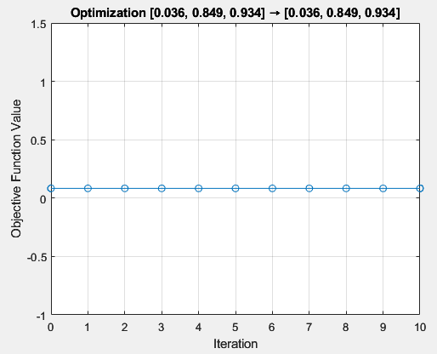
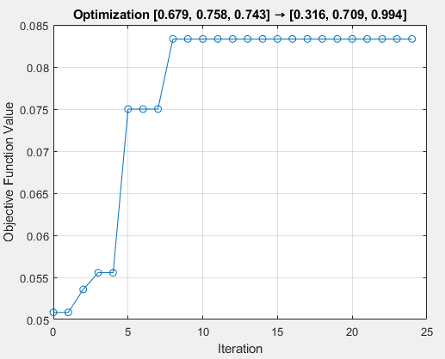
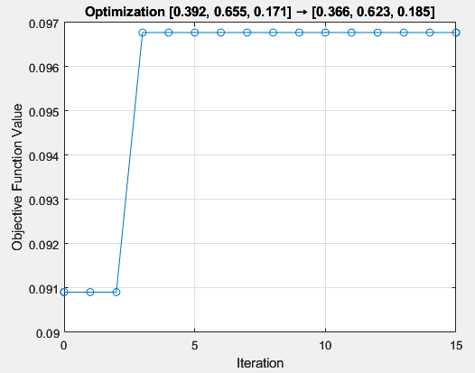
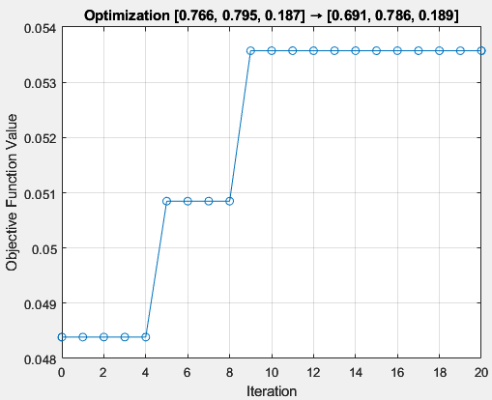
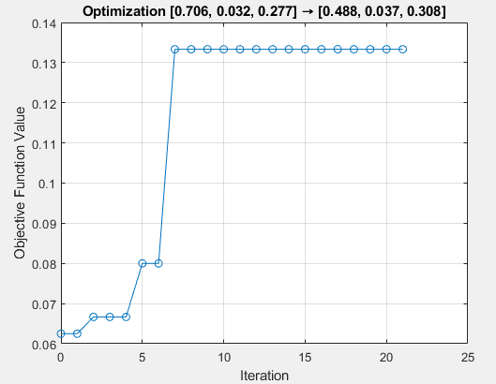
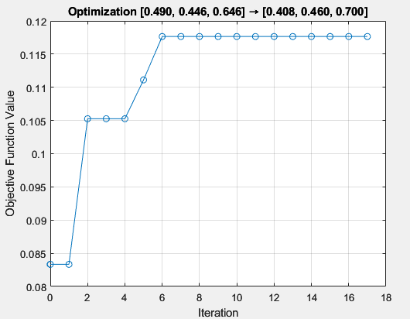
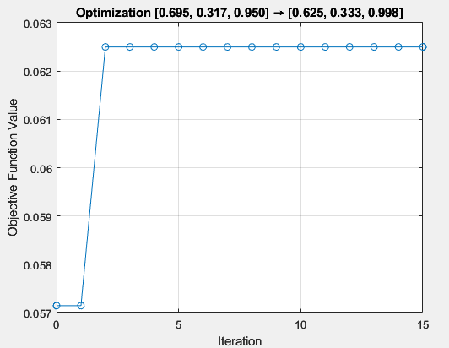
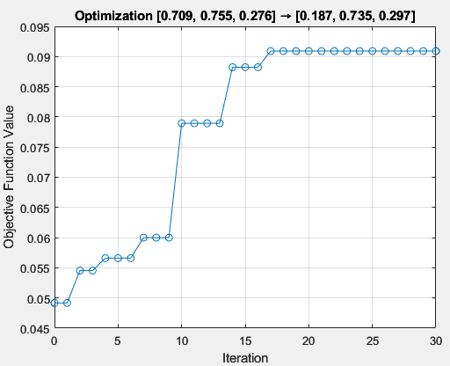
RUNNINGs FROM DIFFERENT INITIALS
Notes:
אלו תוצאות האמבה.
הרצנו את האמבה מ-200 נקודות התחלה שונות, ואלו גרפים עבור חלק מהתוצאות שקיבלנו.
שמחנו לראות שהאמבה מצליחה "להיחלץ" מכתפיים (כלומר מרצף מנקודות קבועות לפני עלייה נוספת) אך נקלעת למקסימום לוקאלי, לכן היה חשוב להריץ אותה מנקודות התחלה שונות.

Slide 39
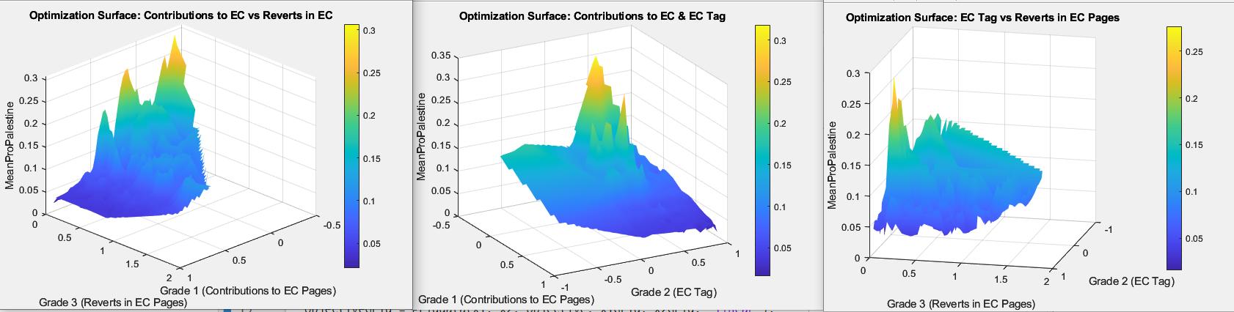
MAPPING THE SURFACE
We ran the Amoeba algorithm on 200 random initials between [0,1].
Then draw the objective function using linear interpolation, in order to get a smooth surface function.
Global Maximum
1
2
3
Notes:
שי
לבסוף, התעניינו מאוד לראות את המרחב שלנו – כלומר איך נראה ממוצע הפרו פלסטיניים ב-DB שלנו כתלות בציונים.
לאחר שהאמבה "מיפתה" לנו את המרחב, ציירנו על גבי גרף תלת מימדי כל 2 פיצרים, באמצעות הנקודות שקיבלנו מהאמבה ואינטרפולציה לינארית ביניהן, ליצירת משטח "חלק".
ניתן לראות כי בגרפים 2+3, המקסימום הגלובלי מתקבל כאשר ציון 3, כלומר הריוורטים, קרוב ל-0.
לכן ניסינו לאפס אותו, להריץ שוב את האמבה ולמפות שוב את המרחב.

Slide 40
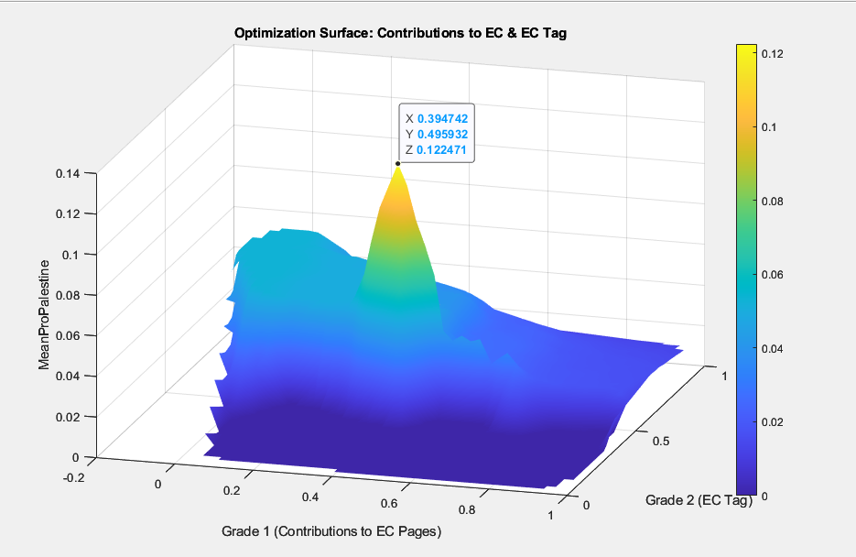
EC PAGES CONTRIBUTIONS & EC TAG
We updated Grade3 (reverts in EC pages) to 0
As assumed, peak in grades = [0.4, 0.5] and prune = 0.5
Notes:
שי
זהו הגרף הסופי שקיבלנו, לאחר איפוס ציון 3 , כלומר הריוורטים.
ניתן לראות שנוצר מקסימום גלובלי יחיד, עבור הציונים 0.4,0.5,0 וערך גיזום ½ . אלו הציונים שבהם נשתמש לקבלת התוצר הסופי.

Slide 41
RESULTS
Notes:
אלי

Slide 42
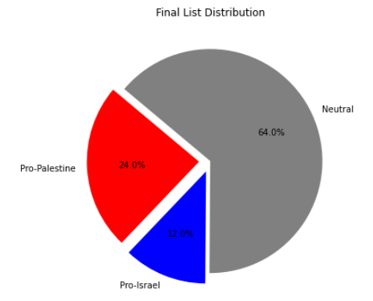
List of pro Palestine users
Pro Palestine Users
HuntersHistory
Noble Attempt
Est. 2021
IntrepidContributor
M Waleed
AnarchistHistory
Notes:
גרעין מקורי שאורנה נתנה להריץ על דאטה לפני 5 חודשים, פרק זמן של חודש אחורה (ספטמבר עד אוקטובר)

Slide 43
USERS WE CLASSIFIED AS PRO PALESTINE
+--------------------------------------+
| username |
+--------------------------------------+
| "Iskandar323" |
| "Trilletrollet" |
| "Timeshifter" |
| "Smallangryplanet" |
| "Professor Penguino" |
| "Shushugah" |
| "Abo Yemen" |
| "Est. 2021" |
| "ViolanteMD" |
| "Fjmustak" |
| "Fuchsia the Sun" |
| "RAGentry" |
| "Hellosami" |
| "Mason7512" |
| "Irtapil" |
+-------------------------------------+
Notes:
אלי
יוזרים לא ברשימה הסופית אבל שהצפנו

Slide 44
List of ALL users
{'ActivelyDisinterested'}
{'FourPi' }
{'BarntToust' }
{'CANthony0125' }
{'The Mountain of Eden' }
{'HuntersHistory' }
{'P,TO 19104' }
{'Alalch E.' }
{'Noble Attempt' }
{'Reading Beans' }
{'Est. 2021' }
{'IntrepidContributor' }
{'Me Da Wikipedian' }
{'Animal lover 666' }
{'JoeNMLC' }
{'M Waleed' }
{'Strattonsmith' }
{'Snowstormfigorion' }
{'MiasmaEternal' }
{'Wikishovel' }
{'ElegantEgotist' }
{'Procyon117' }
{'Kepler-1229b' }
{'Reviewer1830' }
{'Sheila1988' }
{'Aafi' }
{'Whatsupkarren' }
{'Joco179' }
{'AnarchistHistory' }

Slide 45
Conclusion
Notes:
שי

Slide 46
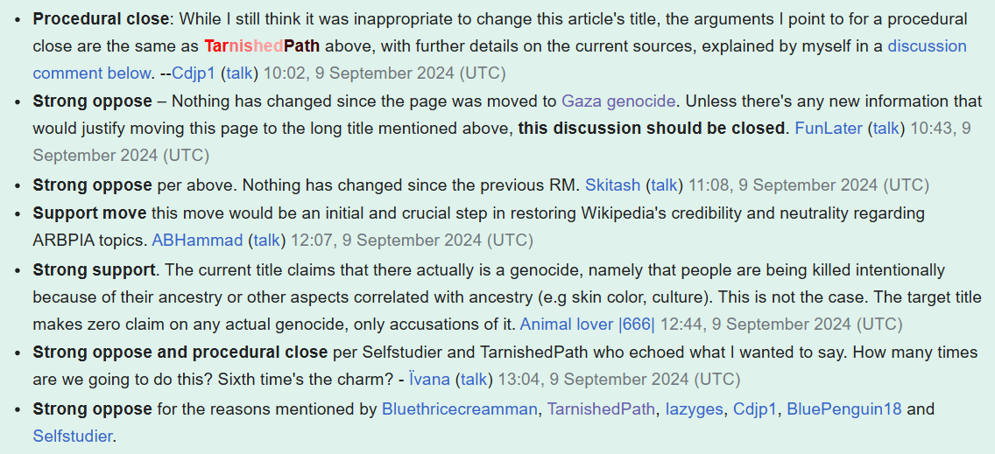
Further work
In WikiProject Palestine there are many votes on controversial pages, sometimes more pronounced and sometimes less.
We tried to understand how to classify editors according to their vote (for example oppose/suppose for a certain issue) but it was difficult to understand the essence of the vote.
Therefore, we will also propose this feature for further research.
Notes:
אלי

Slide 47
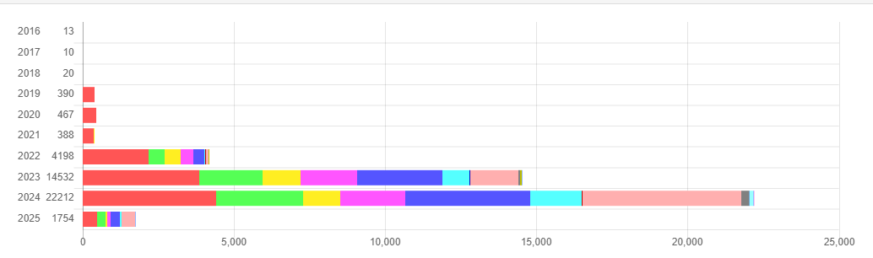
Further work
We noticed a phenomenon in some of the pro-Palestinian users who were accepted into the shortlist after pruning.
Users registered many years ago (at least 5 years), made a small amount of edits and "disappeared from the radar" for many more years.
Suddenly, around October 2023, they returned to making a huge amount of edits.
We began to think that perhaps these users are biased users, but due to time constraints we will propose this feature for further research.
Notes:
שי
בנוסף, כשעברנו על משתמשים ברשימה הסופית שקיבלנו, ראינו שיש משתמשים רבים שנרשמו לויקיפדיה לפני שנים רבות (לפחות 5 שנים אחורה), עשו מספר יחסית קטן של עריכות ונעלמו מויקיפדיה.
לפתע, באזור אוקטובר 2023 חזרו לויקיפדיה וביצעו מספר גדול מאוד של עריכות – דבר שמחשיד אותם כעורכים מוטים (או כמשתמשים פיקטיביים של עורכים מוטים) שחזרו לערוך בעקבות המלחמה.
נציע לחקור את זה כפרוייקט המשך.

Slide 48
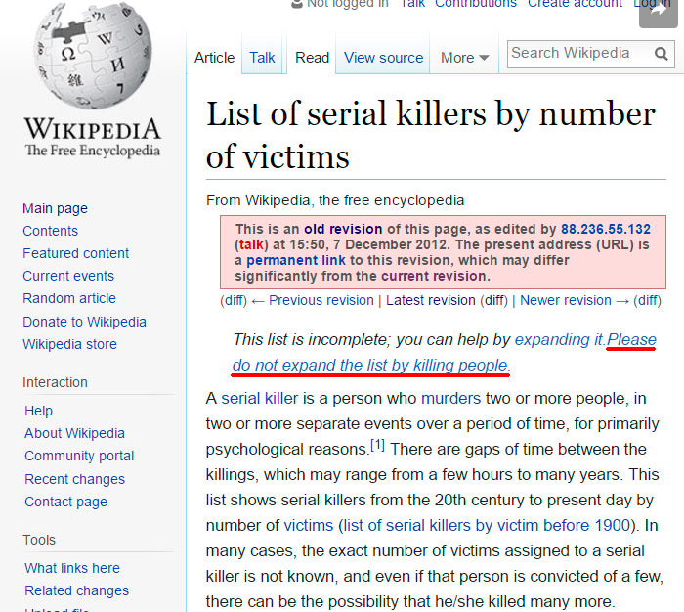
QUESTIONS?
https://www.boredpanda.com/funny-wikipedia-edits/

Slide 49
THANK YOU!
ELI & SHAI
Notes:
שי

Slide 50
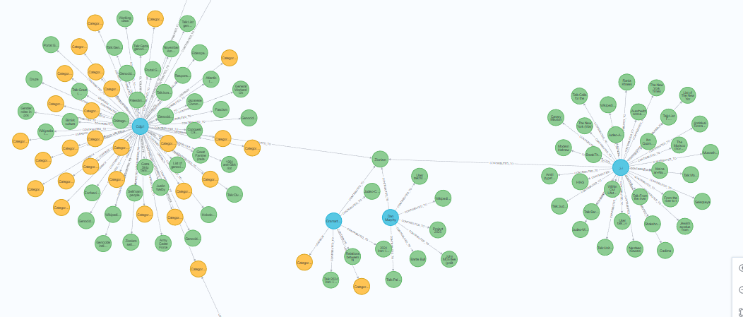


NEO4J DB
Notes:
שי –
ככה ה- DB נראה, הוא מבוסס על EDGES שהם המשתמשים או הדפים ועל קשרים ביניהם.
נסביר על כך בפירוט במשך המצגת.

